Slide 1

AI Eğitim Serisi
PROFESYONEL EĞİTİM
PROMPT
MÜHENDİSLİĞİ
Yapay Zeka ile Etkili İletişim ve
Prompt Yazma Sanatı
2026
8 Saat Eğitim

Slide 2
Eğitim İçeriği
01
Yapay Zeka Temelleri
05
Görsel Promptları
Büyük Dil Modelleri ve Çalışma Prensipleri
AI ile Görsel Oluşturma Sanatı
02
Prompt Nedir?
06
Video Promptları
Prompt Yapısı ve Temel Bileşenler
AI ile Video Üretimi
03
Prompt Teknikleri
07
Pratik Uygulamalar
İleri Düzey Prompt Yazma Yöntemleri
Gerçek Hayattan Prompt Örnekleri
04
Metin Promptları
08
Sektörel Kullanım
Etkili Metin Üretimi Stratejileri
YZ'nin Endüstriyel Etkisi

Slide 3
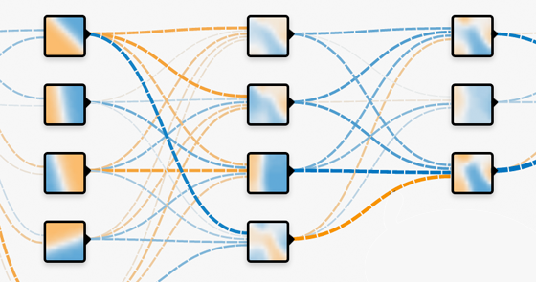
BÖLÜM 01
YAPAY ZEKA
TEMELLERİ
Büyük Dil Modelleri ve
Çalışma Prensipleri

Slide 4
Yapay Zeka Nedir?
Tanım
Kritik Kavram: Next Token Prediction
Yapay zeka, matematiği çok akıllıca kullanabilen büyük bir algoritmadır . Yazdığımız her bir kelimeye bir değer atanır ve anlamsal olarak birbirine matematiksel yakınlığı tespit edilir.
LLM'lerin temel çalışma prensibi, kendisine verilen girdiden yola çıkarak istatistiksel olarak en yüksek olasılığa sahip bir sonraki kelimeyi (veya token'ı) tahmin etmektir .
# Örnek:
LLM Çalışma Prensibi
Girdi: "Yapay zeka çok..."
Tahmin: "yararlı" (yüksek olasılık)
1.
Veri havuzundan eğitim
Tahmin: "güçlü" (orta olasılık)
Tahmin: "mavi" (düşük olasılık)
2.
Veri analizi ve örüntü tanıma
3.
Vektörleme (kelimeler sayısal değere dönüşür)
4.
Olasılıksal tahmin
Transformer Mimarisi
5.
Dil işleme ve çıktı üretimi
2017'de Google tarafından tanıtılan Transformer mimarisi, verideki uzak kelimeler arasındaki ilişkileri "attention" (dikkat) mekanizmasıyla analiz eder. Bu, günümüz LLM'lerinin temelini oluşturur.

Slide 5
YZ Tarihçesi: 1943'ten Günümüze
1943
1974-80
2017
McCulloch & Pitts: İlk yapay sinir ağı modeli
Birinci YZ Kışı: Fon kesintileri
Google Transformer: "Attention Is All You Need" - LLM'lerin doğuşu
1950
1986
2020
Alan Turing: Turing Testi önerisi
Backpropagation: Modern derin öğrenme
OpenAI GPT-3: 175 milyar parametre
1956
1997
2022
Dartmouth Konferansı: "Artificial Intelligence" terimi
Deep Blue: Kasparov'u mağlup etti
ChatGPT: Üretken YZ ana akım oldu
1966
2006
2023-24
ELIZA: Dünyanın ilk chatbot'u
Geoffrey Hinton: "Derin Öğrenme" terimi
GPT-4, Gemini, Claude: Çok modlu modeller

Slide 6
BÖLÜM 02
PROMPT
NEDİR?
Prompt Yapısı ve
Temel Bileşenler

Slide 7
Prompt'un 4 Ana Bileşeni
1. Talimat
Instruction
2. Bağlam
Context
Modelin yapması gereken iş. Net, spesifik ve eylem odaklı olmalı.
Modelin yanıtı oluştururken kullanması gereken ek bilgi. Kim, ne, nerede, neden.
Örnekler:
• "Özetle"
Örnekler:
• "Kod yaz"
• "Sen bir uzman doktorsun"
• "Çevir"
• "Hedef kitle: CEO'lar"
• "Analiz et"
• "Teknik seviye: Başlangıç"
3. Girdi Verisi
Input Data
4. Çıktı Biçimi
Output Indicator
Üzerinde işlem yapılacak asıl içerik. Metin, kod, görsel veya bağlam bilgisi.
Yanıtın hangi formatta olması gerektiği. JSON, tablo, liste, paragraf.
Örnekler:
Örnekler:
• Makale metni
• "JSON formatında ver"
• Kod bloğu
• "Madde madde listele"
• Müşteri yorumları
• "Maksimum 500 kelime"
Pro İpucu: Bu 4 bileşeni bir arada kullandığınızda, model tam olarak ne istediğinizi anlar ve daha doğru sonuçlar üretir.

Slide 8
Prompt Nasıl Yazılır? Altın Kurallar
❌ Yanlış Yazım
3 Altın Kural
"ChatGPT bana gün planı hazırla"
1
Netlik
Genel ve belirsiz
Kesin talimatlar ver. "3 yöntem" yerine "3 farklı yöntem"
Bağlam yok
Kısıtlama yok
2
Bağlam
Kim? Ne? Nerede? "20 yıllık doktorsun..."
✅ Doğru Yazım
3
Kısıtlama
"Sağlıklı yaşam konusunda 3 farklı yöntemle haftalık gün planı hazırla. Her gün için:
Sınır koy. "Maksimum 500 kelime", "JSON formatında"
• Sabah rutini (07:00-09:00)
• İş/çalışma bloğu (09:00-17:00)
• Akşam aktivitesi (18:00-22:00)
"İyi bir prompt, modelin aklını okumaz, ona düşünmesi için yol gösterir."
Format: Tablo, dil: Türkçe, uzunluk: 1 sayfa"

Slide 9
Prompt Türleri: 6 Kategori
Metin
Görsel
Video
Girdi: Metin
Girdi: Metin
Girdi: Metin/Görsel
Çıktı: Metin
Çıktı: Görsel
Çıktı: Video
Kullanım:
Kullanım:
Kullanım:
• Makale
• Midjourney
• Runway
• Özet
• DALL-E
• Sora
• Çeviri
• Stable Diffusion
• Pika
Kod
Ses
Müzik
Girdi: Metin
Girdi: Metin
Girdi: Metin
Çıktı: Kod
Çıktı: Ses
Çıktı: Müzik
Kullanım:
Kullanım:
Kullanım:
• GitHub Copilot
• ElevenLabs
• Suno
• ChatGPT
• Google TTS
• MusicGen
• Claude
• Whisper
• MusicFX

Slide 10
BÖLÜM 03
PROMPT
TEKNİKLERİ
İleri Düzey Prompt Yazma
Yöntemleri

Slide 11
Zero-Shot ve One-Shot Promptlama
0
Zero-Shot
1
One-Shot
Sıfır Örnekli İstem
Tek Örnekli İstem
Tanım: Modele sadece talimat verirsin, hiç örnek göstermezsin .
Tanım: Tek bir örnek verip, ardından benzer bir iş istersin .
Kullanım: Basit görevler, genel bilgi, hızlı denemeler için idealdir.
Kullanım: Format, ton veya çıktı stilini tek örnekle öğretmek istediğinde.
Örnek:
Örnek:
"Bu metnin duygu analizini yap, sadece 'pozitif / negatif / nötr' yaz."
Örnek:
Soru: X nedir?
Cevap: Kısa, resmi açıklama.
Kritik: Net ve spesifik talimat yazmak çok önemli!
Şimdi şu soru için aynı formatta cevap ver: ...
Avantaj: Model hemen istenen formatı anlar!
Karşılaştırma: Zero-shot hızlıdır ama belirsiz; One-shot daha tutarlı sonuçlar verir.

Slide 12
Few-Shot Promptlama
N
Few-Shot
Örnek Yapı
Az Örnekli İstem
Örnek 1:
Tanım: Birkaç input-output örneği vererek modeli "yerinde" eğitirsin .
Input: "Bu ürün harika!"
Output: Pozitif
Kullanım: Klasifikasyon, biçimsel metin üretimi, stil taklidi için en tutarlı sonuçları verir.
Örnek 2:
Input: "Kargo çok geç geldi"
Output: Negatif
En İyi Sonuç: 3-5 örnek idealdir!
Örnek 3:
Input: "Fiyatı normal"
Output: Nötr
Avantaj: Model, istenen stili ve formatı çok daha iyi öğrenir.
Şimdi:
Input: "Mükemmel kalite, tavsiye ederim"
Output: ?
Sonuç: Model "Pozitif" cevabını verecektir.

Slide 13
Chain-of-Thought (Düşünce Zinciri)
CoT Nedir?
Örnek: Matematik Problemi
Modele "adım adım düşünerek çöz" diye emir verirsin. Model, düşünce sürecini açıkça gösterir.
Soru:
"Bir kafede 5 masa var. Her masada 4 sandalye var. Her sandalyede 2 kişi oturuyor. Toplam kaç kişi var?"
Kullanım: Zor mantık, matematik, planlama, çok adımlı karar verme görevlerinde doğruluğu ciddi şekilde artırır.
❌ Normal Prompt:
Cevap: 40 (Yanlış! Doğrusu: 5 × 4 × 2 = 40... aslında bu doğru 😅)
Etki: Doğruluk oranı %40-60 artabilir!
✅ CoT Prompt:
"Bu problemi adım adım düşün, önce ara hesaplamaları yaz, sonra nihai cevabı en sonda ver."
CoT Cevap:
1. Toplam masa: 5
2. Her masada sandalye: 4 → 5 × 4 = 20 sandalye
3. Her sandalyede kişi: 2 → 20 × 2 = 40 kişi
Nihai Cevap: 40 kişi

Slide 14
Rol Atama ve Yapılandırılmış Çıktı
Rol Atama
Yapılandırılmış Çıktı
Tanım: Modele bir rol/perspektif verirsin : "kıdemli yazılım mühendisi", "Türkçe öğretmeni", "SEO uzmanı" vb.
Tanım: Modelden çıktıyı belirli bir formatta (JSON, tablo, başlık listesi vb.) üretmesini istersin.
Etki: Çıktının tonu, detay seviyesi ve odak noktası daha tutarlı hale gelir.
Kullanım: Otomasyon, entegrasyon ve sonradan işleme (ör. kodda parse etmek) için çok faydalıdır.
Örnek:
"20 yıllık deneyime sahip bir Python kıdemli geliştiricisisin. Kod incelemesi yap ve:
Örnek:
• Güvenlik açıklarını belirt
"Cevabı yalnızca geçerli JSON formatında ver:
• Performans optimizasyonu öner
{
• Clean code prensiplerine uygunluğunu değerlendir"
'baslik': '...',
'ozet': '...',
'anahtar_kelimeler': ['...', '...']
}"
Pro İpucu: Rol atama + Yapılandırılmış çıktı kombinasyonu, profesyonel ve tekrarlanabilir sonuçlar için idealdir!

Slide 15
Diğer Gelişmiş Teknikler
Multi-Step
Meta-Prompting
ReAct
Çok Adımlı Promptlama
Prompt Hakkında Prompt
Reasoning + Acting
Tek dev prompt yerine işi adımlara bölersin: önce özet, sonra plan, sonra detay, sonra revizyon.
Modele önce "bu görevi çözmek için ideal prompt nasıl olmalı?" diye sorarsın. Sonra oluşturduğunuz promptu kullanarak asıl işi yaptırırsın.
Modelden önce düşünmesini, sonra eylem (arama, çıkarım, hesap) yapmasını, sonra yeniden düşünmesini istersin.
Akış:
1. Konuyu anla
Örnek:
Döngü:
2. Başlık/plan çıkar
"Bana [X] görevi için en etkili prompt'u yaz."
Düşün → Eylem → Gözlem → Düşün
3. Bölümleri yaz
4. Son düzeltme
Reflection
Tree of Thought
Prompt Chaining
Öz-Kritik
Düşünce Ağacı
Prompt Zincirleme
Çıktıyı kendisine denetletip, gerekirse revize ettirirsin. Uzun işlerde kaliteyi yükseltir.
CoT'u daha sistematik hale getirip dallanıp budaklanan, program benzeri akışlar kurar. Karmaşık planlama için kullanılır.
Bir promptun çıktısını bir sonrakine girdi yaparak "pipeline" kurarsın. Karmaşık iş akışları için ideal.
Örnek:
Akış:
"Bu cevabı gözden geçir, hataları düzelt ve iyileştir."
Yaklaşım:
Prompt 1 → Çıktı → Prompt 2 → Çıktı → Prompt 3
Tree / Graph / Program

Slide 16
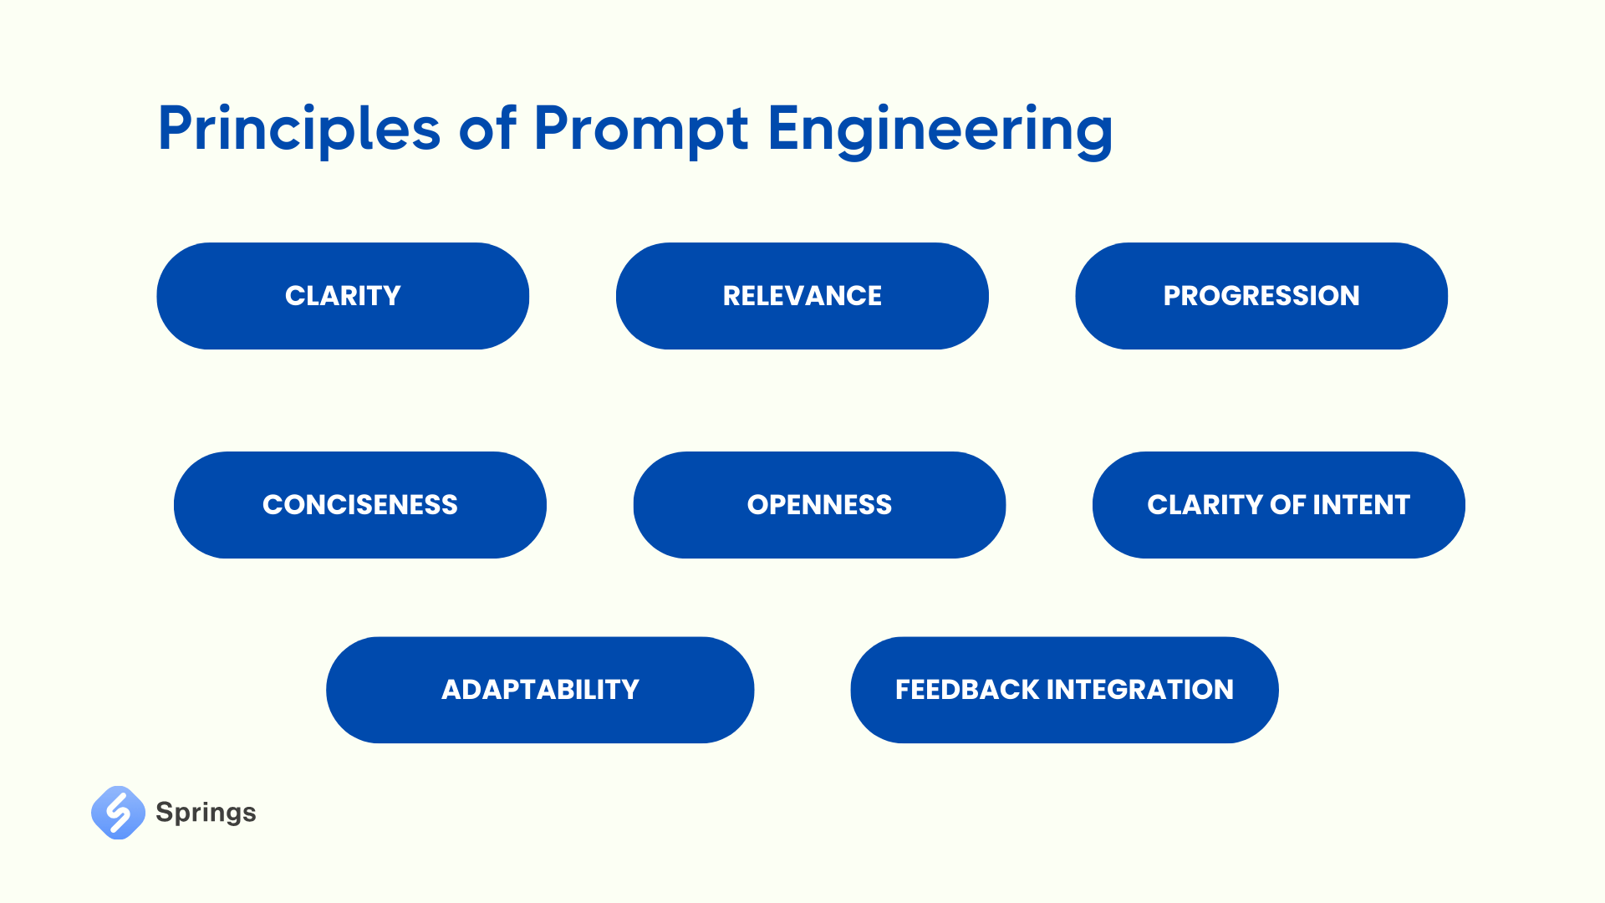
BÖLÜM 04
METİN
PROMPTLARI
Etkili Metin Üretimi için
Prompt Stratejileri

Slide 17
Metin Promptu Yapısı ve Örnekler
Üç Bileşen
Pratik Örnekler
1
Girdi
📧 E-posta Yazma:
Doğal olarak girdiğimiz komuttur.
"[Şirket Adı] şirketinde [Pozisyon] olarak çalışan birine ürünümüzü tanıtan kısa ve dikkat çekici bir e-posta yaz. Aşağıdaki bilgileri kullanarak e-postayı kişiselleştir."
2
İşlev
Modelin ne yapacağını belirler (yazma, özetleme, çeviri).
📊 Özetleme:
"Aşağıdaki makaleyi 3 cümlede özetle ve anahtar noktaları madde madde listele:
3
Çıktı
[Makale metni]"
Modelin oluşturduğu yeni metinsel sonuçtur.
🌐 Çeviri:
"Aşağıdaki metni profesyonel bir üslupla İngilizce'ye çevir:
[Türkçe metin]"
Prompt Dili: İngilizce tercih edilir çünkü modeller çoğunlukla İngilizce veriler üzerinden eğitilmiştir. Teknik işlerde İngilizce kullanmak daha tutarlı sonuçlar verir.
💻 Kod Yazma:
"Python'da bir liste içindeki çift sayıları filtreleyen fonksiyon yaz. Fonksiyon listeyi input olarak alsın, çift sayıların listesini döndürsün."

Slide 18
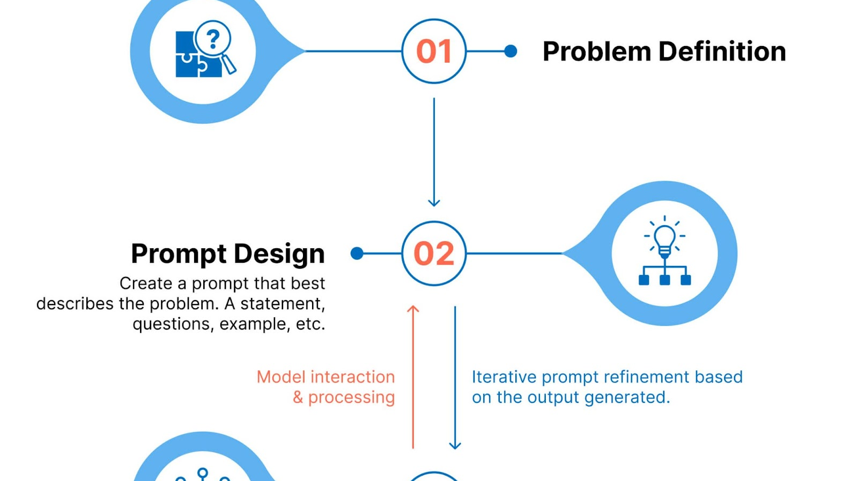
BÖLÜM 05
GÖRSEL
PROMPTLARI
AI ile Görsel Oluşturma
Sanatı

Slide 19
Görsel Prompt İskeleti
Evrensel Görsel Prompt Yapısı
1
Kalite Modifiyerleri
6
Aydınlatma ⭐
masterpiece, best quality, ultra detailed, 4K
soft diffused, golden hour, dramatic
2
Ana Konu
7
Renk Paleti
Ne çizilecek? (ürün, kişi, manzara)
warm tones, cool blues, monochrome
3
Detaylı Açıklama
8
Stil/Estetik
Özellikler, malzemeler, dokular
photorealistic, oil painting, anime
4
Ortam/Lokasyon
9
Kamera Ayarları
Nerede? Arka plan, çevre
50mm lens, f/1.4, shallow depth
5
Kompozisyon
10
Negatif Prompt
Kadraj, pozisyon, rule of thirds
İstenmeyen unsurları belirt
Kritik Unsur: Aydınlatma, görsel promptun %40'ını etkiler! Detaylı ve spesifik ışık tanımlamaları kullanın.

Slide 20
Görsel Prompt Örneği: Ürün Fotoğrafı
Premium Kulaklık Örneği
Matrix Temalı Örnek
masterpiece, best quality, ultra detailed, 4K resolution,
Morpheus'un kırmızı ve mavi hapları tuttuğu ikonik sahne için prompt yapısı:
premium rose gold wireless headphones,
1.
PROCESS: Yüz kimliğini koru, pozisyonu değiştir
brushed aluminum ear cups with luxurious
padding, minimalist design,
2.
SUBJECT: Ana karakter tanımı, kıyafet, poz
placed on a marble surface in a minimalist
white studio,
positioned at slight angle for three-quarter
3.
BACKGROUND: Matrix tarzı dijital kod yağmuru
view, rule-of-thirds composition,
soft diffused studio lighting with key light
4.
LIGHTING: Dramatik low-key aydınlatma
from left, subtle rim lighting,
warm sophisticated rose gold and white tones,
5.
COMPOSITION: Kompozisyon ve kadraj
luxury brand aesthetic, high-end product
photography,
6.
NEGATIVE: İstenmeyen unsurlar
shot on Canon EOS R5, 50mm f/1.4 lens,
professionally color-graded,
aspect ratio 4:5,
professional, award-winning, publication-ready
Pro İpucu: Madde madde prompt atmak, tek paragraftan daha iyi sonuç verir!

Slide 21
Görsel Prompt'ta Kritik Unsurlar
Aydınlatma
Kalite Modifiyerleri
Kamera Tekniği
%40 Etki
Başa Yazılmalı
Profesyonellik
En Önemli Bileşen!
Promptun Başında!
Gerçekçilik Kat!
Aydınlatma, görselin kalitesini ve atmosferini belirler.
Bu kelimeler, modelin kalite algısını hemen belirler.
Spesifik kamera ayarları profesyonel görünüm sağlar.
Kullanım:
Anahtar Kelimeler:
• masterpiece
Örnekler:
• soft diffused light
• best quality
• 50mm lens
• golden hour
• ultra detailed
• f/1.4 aperture
• dramatic shadows
• 4K / 8K resolution
• shallow depth of field
• rim lighting
• photorealistic
• Canon EOS R5
• studio lighting
• high resolution
• wide angle
• cinematic lighting
• macro shot
Negatif Prompt Önemi: "no distortion", "no blur", "no watermark", "no text" gibi istenmeyen unsurları belirtmek, kaliteyi artırır.

Slide 22
Görsel AI Platformları Karşılaştırması
OpenAI DALL-E 3
Google Gemini
OpenAI
Google
En İyisi: Prompt uyumluluğu, kalite
En İyisi: Hız, uygun fiyat
Fiyat: $0.04-0.12/görsel
Fiyat: $0.02-0.06/görsel
Hız: Orta
Hız: Çok hızlı
Midjourney
Stable Diffusion
Midjourney Inc.
Stability AI
En İyisi: Sanatsal stil
En İyisi: Ucuz API, özelleştirme
Fiyat: $10-120/ay
Fiyat: $0.002-0.10/görsel
Hız: Orta
Hız: Hızlı
Seçim Kriteri: Kalite öncelikli → DALL-E 3 | Hız öncelikli → Gemini | Sanatsal → Midjourney | Özelleştirme → Stable Diffusion

Slide 23
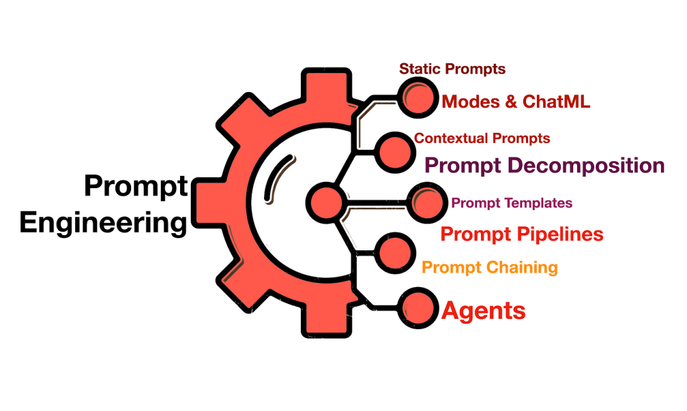
BÖLÜM 06
VİDEO
PROMPTLARI
AI ile Video Üretimi

Slide 24
Video Prompt vs Görsel Prompt: Kritik Farklar
Görsel Prompt
Video Prompt
Uzunluk
Uzunluk
Detaylı ve uzun olabilir
Daha kısa! Görselin %70'i kadar
Odak
Odak
Statik detaylar, görünüm
Hareket odaklı! "Ne olacak"
Kamera
Kamera
Opsiyonel, açı belirtilebilir
Mutlaka belirtilmeli! Hareket şart
Zaman
Zaman
Tek an, zamansız
Zaman akışı, süre, geçişler
Yaygın Hata: Video prompta görsel prompt kadar detay yazmak! Video prompt daha kısa, hareket odaklı ve kamera hareketi içermeli.

Slide 25
Video Prompt İskeleti ve Kamera Hareketleri
Evrensel Video Prompt Yapısı
Kamera Hareketi Türleri
1. Kalite
Statik
locked camera
cinematic, professional, 4K (kısa tut)
Sabit kamera, odaklanma için
2. Ana Konu + Başlangıç
Push In
pushes in
Ne var? Başlangıç durumu nedir?
Kameraya yaklaşma, drama yaratma
3. Konu Hareketi ⭐
Ne olacak? Dönüşüm, aksiyon
Pull Back
pulls back
4. Sahne Hareketi
Kameradan uzaklaşma, bağlam gösterme
Çevre tepkisi, diğer elementler
Orbit
orbits around
5. Kamera Hareketi ⭐
Etrafında dönme, 360° gösterim
Mutlaka belirt! (push, pan, orbit)
6-9. Diğer
Tracking
tracks subject
Aydınlatma, renk, stil, süre, aspect ratio
Nesne takibi, hareketli sahneler
Pan
pans left/right
Yatay hareket, geniş sahneler

Slide 26
Video Prompt Örneği: Time-lapse İnşaat
Pirinç Tarlasındaki Ev
Tür 1 vs Tür 2
PROCESS:
Tür 1: Madde madde ayrı başlıklar
First lock the camera, then build the entire video as a single continuous time-lapse shot...
Her bileşeni ayrı başlık altında detaylandırma. Maksimum performans!
SCENE:
Tür 2: Kategorize edilmiş yapı
A small, unfinished gray concrete structure standing in the middle of a lush green rice paddy field...
PROCESS PRIORITY ORDER ile başlayan, teknik başlıklara ayrılmış yapı.
CAMERA:
Locked-off, static camera, slightly elevated angle...
STYLE:
Ultra photorealistic, 4K resolution, cinematic architectural visualization...
Negatif Prompt
TIME & LIGHTING:
NEGATIVE:
Render the entire clip as a smooth time-lapse sequence. Start in bright midday sunlight...
No camera shake, no camera movement, no text, no subtitles, no logos, no watermark, no UI overlays, no unrealistic physics, no glitch effects...
RENOVATION SEQUENCE:
• Begin with bare concrete shell
• Workers install black steel roof
• Add transparent glass walls
• Build wooden rooftop deck
• Add exterior details
Pro İpucu: Time-lapse için "blurred workers" kullanarak hızlı hareket efekti yaratın!

Slide 27
Video AI Platformları
OpenAI Sora 2
Runway Gen-4
OpenAI
Runway
En İyisi: En yüksek kalite
En İyisi: Profesyonel araçlar
Fiyat: $0.10-0.30/sn
Fiyat: $0.05-0.30/sn
Kullanım: Premium içerik
Kullanım: Profesyonel editing
Kling AI
Pika AI
Kuaishou
Pika Labs
En İyisi: Hız, realistik hareket
En İyisi: Fiyat/performans
Fiyat: $0.30-0.60/video
Fiyat: $0.05-0.30/video
Kullanım: Hızlı üretim
Kullanım: Sosyal medya
Seçim Kriteri: Kalite öncelikli → Sora 2 | Profesyonel editing → Runway | Hız öncelikli → Kling | Bütçe dostu → Pika

Slide 28
BÖLÜM 07
PRAKTIK
UYGULAMALAR
Gerçek Hayattan
Prompt Örnekleri

Slide 29
Sektörel Prompt Örnekleri: Satış ve Pazarlama
Kişiye Özel Tanışma E-postası
Demo Sonrası Hatırlatma
"[Şirket Adı] şirketinde [Pozisyon] olarak çalışan birine ürünümüzü tanıtan kısa ve dikkat çekici bir e-posta yaz. Aşağıdaki bilgileri kullanarak e-postayı kişiselleştir. Bilgiler: [Ürünün sağladığı fayda veya hedef müşteri profili hakkında detayları buraya ekle] Doğrudan gönderilebilecek formatta yaz."
"Demo toplantısının ardından göndereceğim bu e-postayı daha samimi ve danışman gibi bir üslupla yeniden yaz. Toplantının özetini, sonraki adımları ve görüşme planlamak için bir davet ekle. Mevcut taslak: [Taslağı buraya yapıştır] Sonucu e-posta formatında ver."
Satış Süreç Analizi
En Başarılı Satışçıları Belirle
"Bu satış verilerini analiz et. Her aşama arasındaki dönüşüm oranlarını hesapla ve en çok müşteri kaybettiğimiz noktayı tespit et. Veri: [CSV verisini veya açıklamayı buraya yapıştır] Kısa bir değerlendirme ve aşamalara göre dönüşüm yüzdelerini gösteren bir tablo hazırla."
"Bu veri setindeki satışçıların aktivitelerini ve kapattıkları anlaşmaları incele. Her satışçı için başarı oranını hesapla ve sırala. Veri: [Performans verisini buraya yapıştır] Sıralı bir liste oluştur ve her satışçının öne çıkan yönünü belirt."
Anlaşma Süresi Analizi
Kampanya Performans Özeti
"Bu CRM verilerini kullanarak çeyrek bazında ortalama anlaşma süresini (ilk temastan kapanışa kadar geçen gün sayısını) hesapla. Veri: [Tarih bilgilerini içeren veriyi buraya yapıştır] Trendi basit bir grafikle göster ve genel eğilimi özetle."
"Bu verileri kullanarak hangi kampanyaların kazanılan anlaşmalara dönüştüğünü eşleştir. En çok gelir getiren kampanyayı belirle. Veri: [Kampanya ve anlaşma verisini buraya yapıştır] Sıralı bir liste ve kısa bir performans değerlendirmesi hazırla."

Slide 30
Sektörel Prompt Örnekleri: Ürün ve Mühendislik
Fırsat Analizi
Sayfa Taslağı Önerileri
"Bu kullanıcı geri bildirimlerini değerlendir. Sorunları grupla, her birinin etkisini ve gereken eforunu tahmin et, ardından test edilebilecek 5 hipotez öner. Geri bildirimler: [Geri bildirimleri buraya yapıştır]"
"[Akış Adı, örn: Kayıt Olma] akışı için 3 farklı sayfa düzeni taslağı hazırla. Her birinde yapıyı, bilgi hiyerarşisini ve boş durumları belirt. Erişilebilirlik kriterlerini de ekle."
Rakip Özellik Karşılaştırması
Kullanıcı Hikayesi
"[Rakip Ürün] ürününün [Özellik] özelliğini incele. Bizim ürünümüzle karşılaştırarak güçlü ve zayıf yönlerini listele. Farklılaşmak için 3 strateji öner."
"[Özellik Adı] için kısa bir ürün gereksinimleri özeti yaz. Kullanıcı hikayelerini ve 'tamamlandı' sayılması için gerekli kabul kriterlerini madde madde listele."
Canlı Ortam Hata Analizi
Performans Sorunu Tespiti
"Canlı ortamdaki sistem düzensiz aralıklarla hata veriyor. Aşağıdaki log kayıtlarına, metriklere ve son yapılan değişikliklere bakarak olası nedenleri belirle ve çözüm adımları öner. Detaylar: [Log ve bilgileri buraya yapıştır]"
"Servisimiz yoğun kullanımda yavaşlıyor. Aşağıdaki metrik ve izleme verilerine bakarak darboğazları tespit et ve somut optimizasyon önerileri sun. Veri: [Metrikleri buraya ekle]"

Slide 31
Sektörel Prompt Örnekleri: İK ve Yönetim
Mülakat Soruları Hazırlama
İş İlanı Metni
"[Departman] departmanındaki [Pozisyon] rolü için şirket değerlerimizle uyumlu davranışsal mülakat soruları hazırla. Hem teknik yetkinlikleri hem de kültürel uyumu değerlendirmek istiyoruz. Yetkinliklere göre gruplandırılmış 6-8 soru öner."
"Aşağıdaki bilgilere göre [Pozisyon] için profesyonel bir iş ilanı yaz. Kısa bir giriş, sorumluluklar, aranan nitelikler ve pozisyonu cazip kılan unsurları içersin. Bilgiler: [Sorumluluklar, beceriler ve ekip yapısını buraya ekle]"
Çalışan Bağlılığı Fikirleri
Çeyrek Hedefleri Taslağı
"[Şirket/Ekip] genelinde çalışan bağlılığını artırmak için 5 uygulanabilir fikir üret. Hibrit çalışma modelimizi ve bütçe kısıtlarını göz önünde bulundur. Her fikri kısa açıklama, beklenen etki ve uygulama zorluğu ile birlikte sun."
"Ekibim için net ve ölçülebilir çeyrek hedefleri hazırla. İş bağlamı ve şirket hedefleri: [Bağlamı ekle]. Her biri 3-4 anahtar sonuç içeren 3 hedef döndür."
Birebir Görüşme Şablonu
Yapıcı Geri Bildirim Hazırlığı
"Ekip üyelerimle yapacağım birebir görüşmeler için bir şablon hazırla. İlerleme takibi, engeller, kariyer gelişimi ve geri bildirim bölümlerini içersin. Yönlendirici sorularla birlikte madde madde bir gündem formatında olsun."
"Performansı düşük bir ekip üyesine yapıcı geri bildirim vermek istiyorum. Sorun: [Davranışı açıkla]. Bunu yapıcı şekilde ifade etmenin 2-3 farklı yolunu öner ve her birinin tonunu ve odak noktasını açıkla."

Slide 32
Prompt Yazarken Kontrol Listesi
6 Kontrol Maddesi
Sık Yapılan Hatalar
Talimat net mi?
Çok uzun prompt
1
Video için özellikle kısa tut!
Ne yapılacağı açıkça belirtilmiş mi?
Negatif ifadeler
Bağlam var mı?
"Without shadow" → "with bright lighting"
2
Kim, ne, nerede tanımlanmış mı?
Belirsiz talimatlar
Spesifik sayılar, örnekler ver!
3
Kısıtlama var mı?
Tekrarlayan kelimeler
Format, uzunluk, dil sınırları?
Farklı kelimelerle çeşitlendir!
Örnek verdim mi?
Kamera hareketi unutmak
4
Video'da mutlaka belirt!
One-shot veya few-shot kullanıldı mı?
5
Rol atadım mı?
Pro İpucu: Her prompt yazmadan önce bu kontrol listesini gözden geçirin!
Uzmanlık veya perspektif belirlendi mi?
6
Negatif prompt var mı?
Görsel için istenmeyen unsurlar?

Slide 33
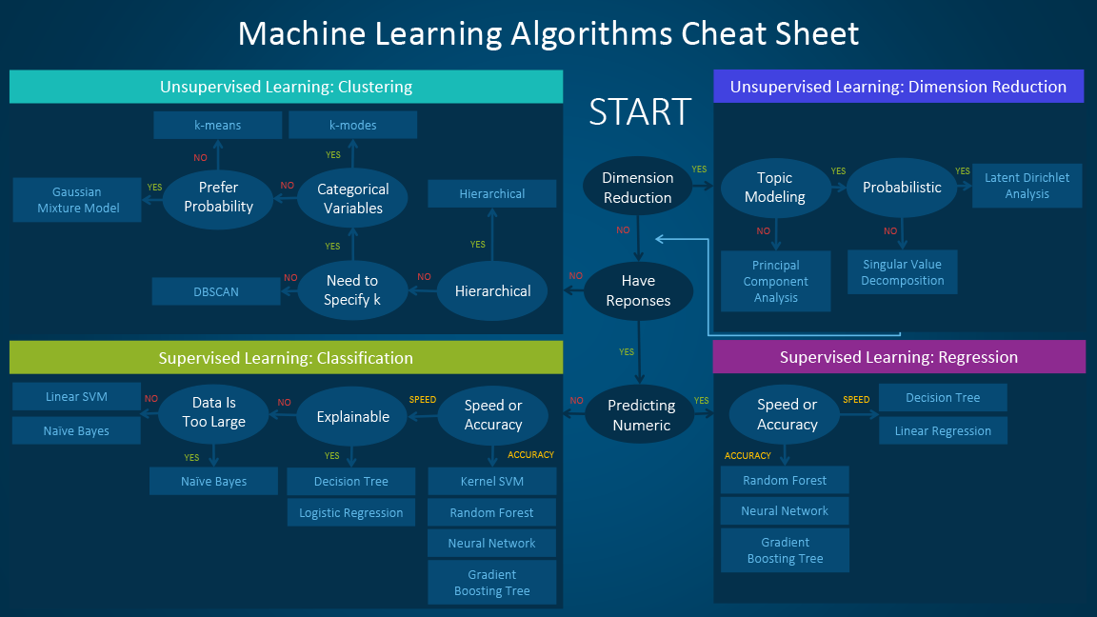
BÖLÜM 08
SEKTÖREL
KULLANIM
YZ'nin Endüstriyel Etkisi

Slide 34
YZ Kullanım Kategorileri
Sağlık/Tıp
Finans
Perakende
Üretim
Teşhis, görüntü analizi, kişiselleştirilmiş tedavi
Dolandırıcılık tespiti, risk analizi, algoritmik trading
Öneri sistemleri, fiyat optimizasyonu, stok tahmini
Öngörücü bakım, kalite kontrol, robotik otomasyon
★★★★★
★★★★★
★★★★★
★★★★☆
Otomotiv
Eğitim
Müşteri Hizmetleri
Pazarlama
Otonom sürüş, trafik yönetimi, rota optimizasyonu
Kişiselleştirilmiş öğrenme, otomatik değerlendirme
Chatbot'lar, duygu analizi, 7/24 destek
Metin, görsel, video üretimi, segmentasyon
★★★★☆
★★★★☆
★★★★★
★★★★★
Güvenlik
Tarım
Hukuk
Eğlence
Anomali tespiti, tehdit avcılığı, yüz tanıma
Mahsul izleme, hastalık tespiti, verim tahmini
Sözleşme analizi, dava tahmini, e-discovery
İçerik önerisi, deepfake, otomatik montaj
★★★★☆
★★★☆☆
★★★☆☆
★★★★☆
Etki Düzeyi: ★★★★★ = Çok Yüksek | ★★★★☆ = Yüksek | ★★★☆☆ = Orta

Slide 35
Teknolojik Yetenek Bazlı Kategoriler
Üretken YZ
Doğal Dil İşleme
Bilgisayarlı Görü
Metin, görsel, video, ses, kod, müzik üretimi
Metin anlama, duygu analizi, çeviri, özetleme
Nesne tespiti, yüz tanıma, tıbbi görüntü analizi
Araçlar:
Araçlar:
Araçlar:
ChatGPT, Claude, Gemini, Midjourney, Suno, Runway
BERT, GPT, Llama, mBART
YOLO, Vision Transformer, DALL-E, Stable Diffusion
Yoğunluk:
Çok Yüksek
Yoğunluk:
Çok Yüksek
Yoğunluk:
Yüksek
Ses İşleme
Öneri Sistemleri
Zaman Serisi
STT, TTS, ses tanıma, ses klonlama
Kişiselleştirilmiş ürün/içerik önerisi
Talep tahmini, satış tahmini, öngörücü bakım
Araçlar:
Araçlar:
Araçlar:
Whisper, ElevenLabs, Google TTS
Collaborative filtering + deep learning
Prophet, LSTM, Transformer tabanlı
Yoğunluk:
Yüksek
Yoğunluk:
Çok Yüksek
Yoğunluk:
Orta-Yüksek
Robotik
Pekiştirmeli Öğrenme
Anomali Tespiti
Hareket planlama, nesne manipülasyonu
Oyun, robot kontrolü, optimizasyon
Dolandırıcılık, siber tehdit, üretim hatası

Slide 36
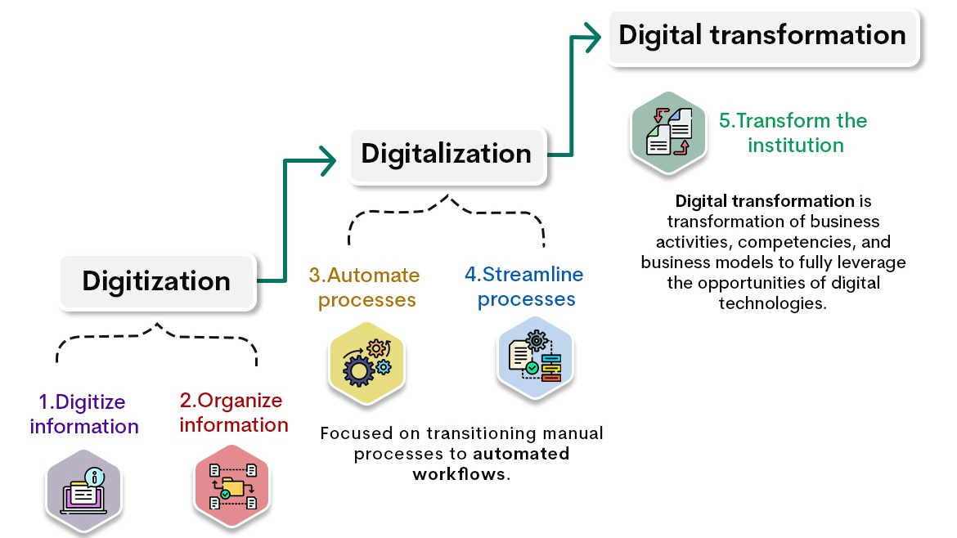
SONUÇ
ÖZET VE
SONUÇ
3 Temel Prensip
1
2
3
Prompt = Yönetim Sanatı
Bağlam Kraldır
Yapılandırma Kritik
Ne kadar iyi yönetirsen, o kadar iyi sonuç alırsın
Modelin kim olduğunu, ne bildiğini tanımla
Format, uzunluk, stil belirle
Başarı Formülü
İyi Prompt =
Net Talimat + Zengin Bağlam + Net Kısıtlamalar +
(Örnekler/Rol) + Yapılandırılmış Çıktı
Prompt Mühendisliği Eğitimi - 2026

